Slide 1


Уязвимости каждого дня, развитие информационных угроз
  Ерофеев Александр
Директор по стратегическому маркетингу
Москва, 2015

Slide 2




Масштаб угрозы
1994
2006
2011
2014
1
новый вирус каждый час
1
новый вирус каждую минуту
1
Новый вирус каждую секунду
325 000
Новых вредоносных образцов в день
Notes:
За последние 19 лет число и сложность вредоносных программ колоссально возросли – от лишь одного вируса в час в 1994. В 2015 году «Лаборатория Касперского» выявляет более 325 000 новых вредоносных образцов каждый день.

Slide 3






Виды Угроз
Кибероружие
0.1%
9.9%
Таргетированные атаки на организации
Традиционные киберугрозы
90%
Notes:
По приблизительно до 2003 года вирусы и другие виды вредоносных программ были довольно бессвязными инцидентами компьютерного вандализма, своего рода антисоциальным самовыражением с помощью высоких технологий. Большинство вирусов ограничивалось заражением других дисков или программ.
После 2003 года всё изменилось. Большая часть современных вредоносных программ написана с прямой целью перехвата управления компьютерами жертв и нелегальной добычи денег. Таким образом, угрозы, с которыми приходится сталкиваться организациям стали значительно более сложными, и мы начинаем видеть рост таргетированных атак, а их последствиями, скорее всего, будут финансовые потери, а не просто простой IT-инфраструктуры.

Slide 4
Защита от Угроз
Эксперты по безопасности
0.1%
Проактивная защита, политики безопасности
9.9%
Защита IS, Осторожность, Обновления
90%

Slide 5
Кибершпионаж и целевые атаки
 | в 2,4 раза
2013 год | < | 2014 год
4400 организаций стали жертвами таргетированных атак

Slide 6
Потери бизнеса от кибератак в России
20 млн. руб. | 780 тыс. руб.
крупный бизнес | малый и средний бизнес

Slide 7


Как распространяются вредоносные программы
Наборы эксплойтов
Социальные сети
USB
Электронная почта 3%
Notes:
Наборы эксплойто. Злоумышленники ищут незащищённые веб-сайты и размещают свой код на одной из их страниц: когда кто-нибудь на неё заходит, вредоносная программа может быть передана жертве на компьютер в автоматическом режиме незаметно, вместе с остальным запрошенным пользователем содержимым. Злоумышленники вставляют вредоносный скрипт в код страницы, устанавливают вредоносную программу на компьютер жертвы или, что более типично, размешают объект IFRAME, который перенаправляет пользователя на сайт злоумышленников. Жертва заражается в случае, если на её компьютере установлены приложения, изъяны которых не исправлены соответствующими обновлениями.
Социальные сети. Некоторые социальные сети обладают базой пользователей, соразмерной с населением крупной страны, тем самым предоставляя готовый набор потенциальных жертв. Злоумышленники используют социальные сети следующим образом:
сперва они используют взломанные аккаунты для распространения сообщений, которые содержат ссылки на вредоносный код;
затем они создают поддельные приложения, которые собирают персональную информацию жертвы (которая в свою очередь может быть продана другим киберпреступникам) или инсталлируют вредоносные приложения (к примеру, фальшивые анти-вирусные программы);
наконец, они создают фальшивые аккаунты, которые набирают «друзей», собирают персональную информацию и продают рекламным агентствам.
Киберпреступники занимаются монетизацией привычки людей делиться избыточной информацией о себе.
Электронная почта. Приблизительно 3% всех писем содержат вредоносные программы – в виде вложения или ссылки.
Электронная почта также используется для таргетированных атак как способ доставки приманки для целевой организации. В этом случае почтовое сообщение отправляется конкретному лицу в организации в надежде, что получатель запустит вложение или пройдёт по ссылке, что запустит дальнейший механизм атаки с целью получения доступа к системе.
USB / Внешние накопители. Физические накопители информации предоставляют отличный способ распространения вредоносных программ. USB-ключи, к примеру, были использованы для увеличения способов распространения вредоносных программ внутри организации после начального заражения. Они также были использованы для попадания вредоносной программы из незащищённой сети (подключенной к Интернету) в защищённую. Зачастую вредоносные программы используют уязвимости с учётом специфики работы USB-ключей (к примеру, использование возможности автозапуска или LNK-уязвимостей) для запуска кода автоматически при подсоединении устройства к компьютеру.

Slide 8


ВЕБ-угрозы
Наборы эксплойтов
Социальные сети
АТАКИ В 2014 ГОДУ
  3,9 млн атак каждый день
  163000
  атак в час
  2700
  атак в минуту
  45 атак в секунду
«Лаборатория Касперского» обнаружила почти 1,4 млрд веб-атак в 2014 году
Notes:
На текущий момент самый популярный способ распространения вредоносных программ – через Интернет с использованием наборов эксплойтов и социальных сетей.
Число веб-атак, обнаруженных в 2014 году, составляет более чем 1,4 миллиарда.

Slide 9



Громкие атаки на бизнес. 2014
120 млн счетов
80 млн счетов

Slide 10
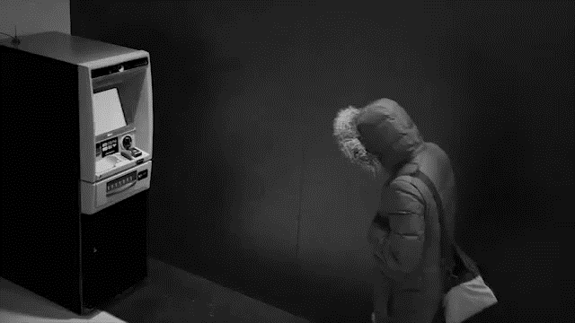

Slide 11
1/3 | 91%
Компаний потеряли конфиденциальные данные | Компаний прекратят работать с финансовой организацией, пострадавшей от киберугроз

Slide 12


Пользователи.
Мобильные угрозы
1 363 549
уникальных атак
в 53% атак были использованы мобильные банковские троянцы
Число мобильных банковских троянцев выросло в 9 раз
53%

Slide 13
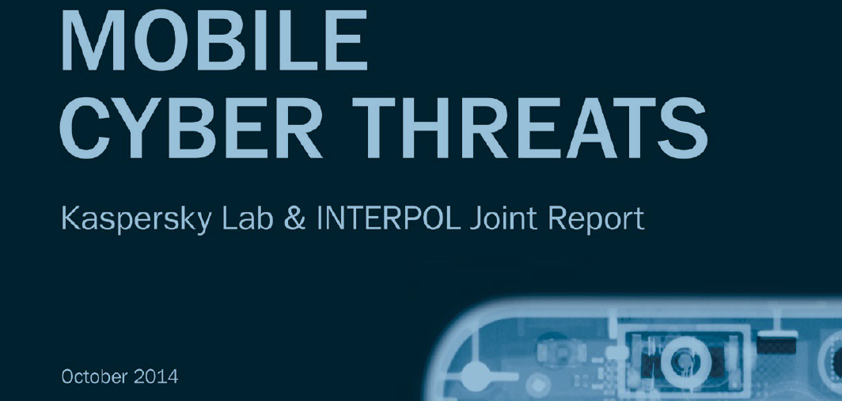

Notes:
13
13
13

Slide 14

Безопасность iOS и MAC OS
3,7 млн.
попыток заражения Apple-устройств заблокировано
1,5 тыс.
новых вредоносных программ обнаружено
в среднем 9 раз
в течение года Mac-пользователь сталкивался с киберугрозой

Slide 15
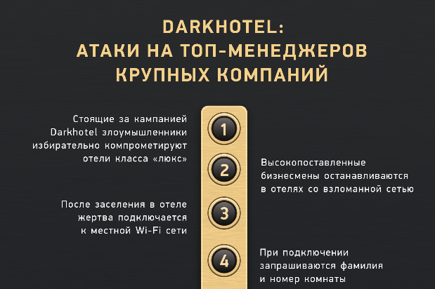

Slide 16
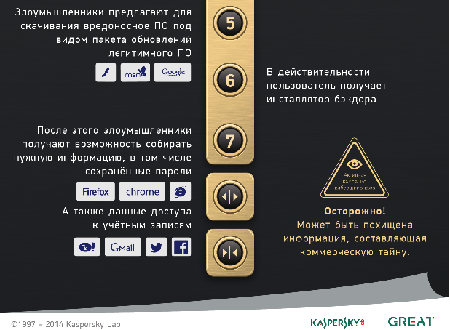

Slide 17
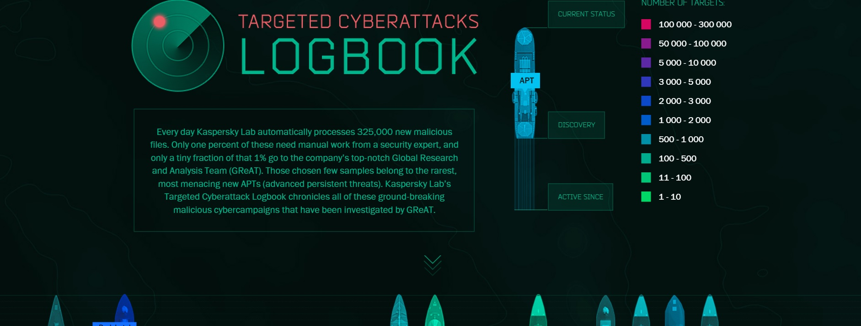
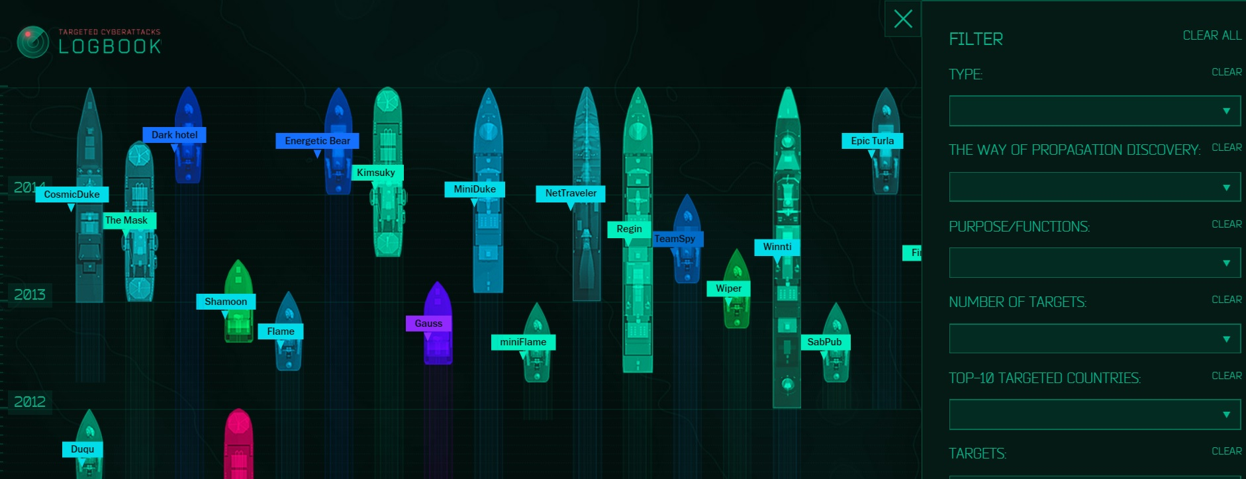
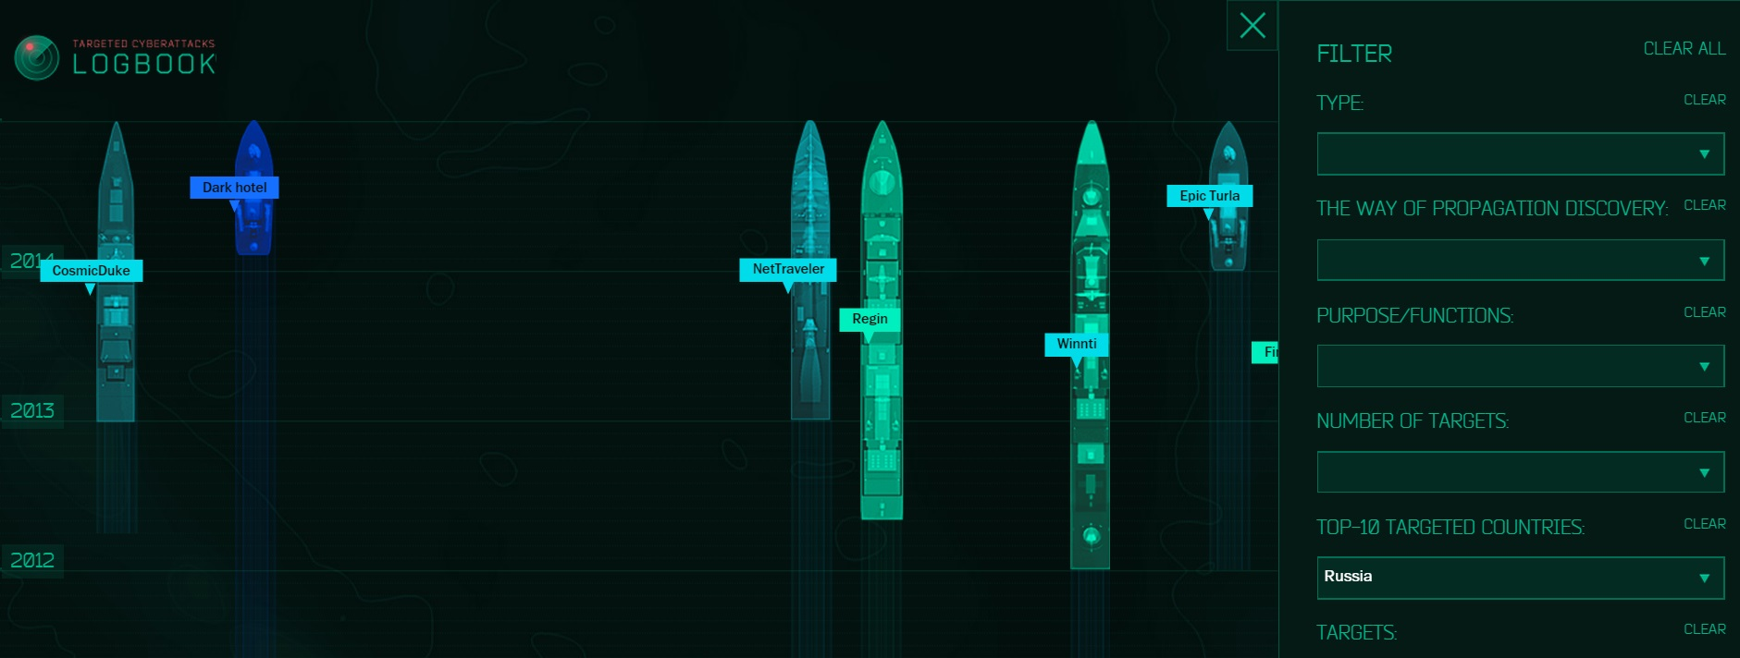
Кибершпионаж и целевые атаки apt.securelist.com

Slide 18
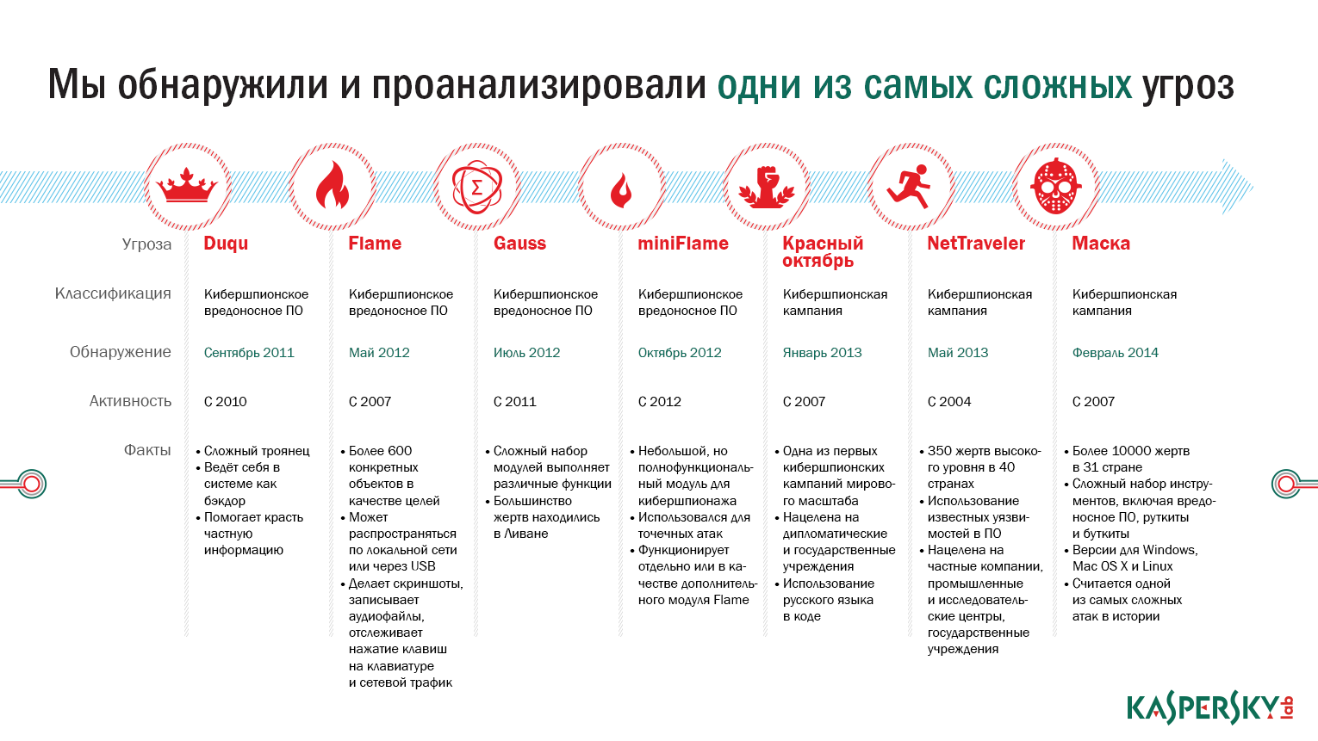

Slide 19
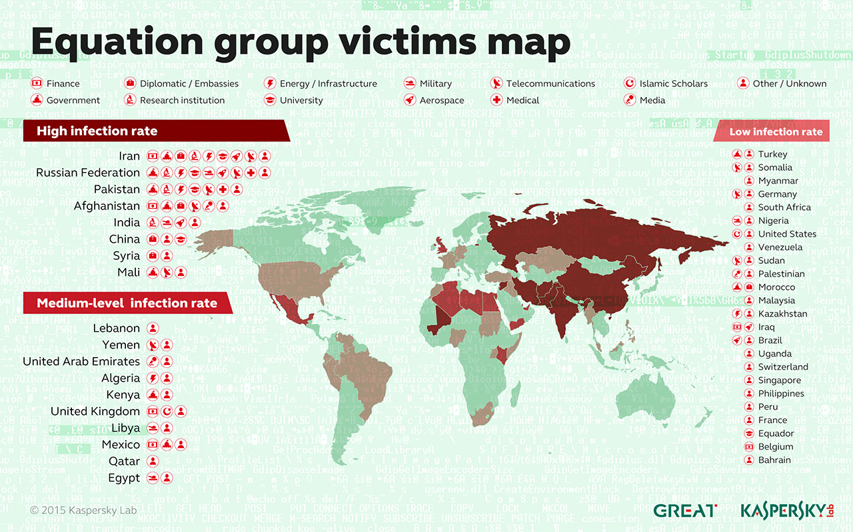

Slide 20
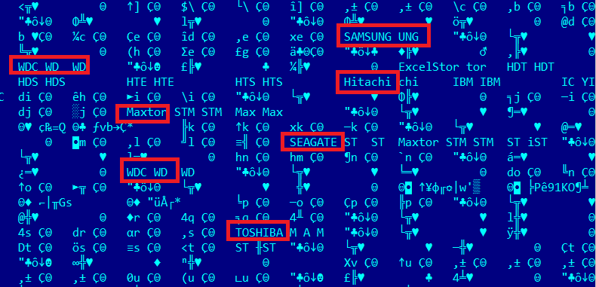
EQUATIONDRUG HDD infect the hard drive firmware (12)

Slide 21
БУДУЩЕЕ

Slide 22

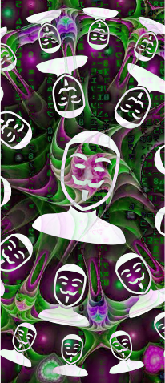


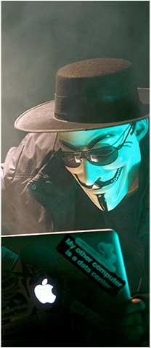
Целевые
атаки на банки
Фрагментация крупных хакерских групп
Новые
уязвимости
Интернет
вещей
Ботнеты
под Mac OS X

Slide 23
Спасибо!
Kaspersky Lab HQ
39A/3 Leningradskoe Shosse
Moscow, 125212, Russian Federation
Tel: +7 (495) 797-8700
www.kaspersky.com

